Slide 1
13. HAFTA
Kiralama veya satın alma kararları, projenin piyasada özümsenme süresi, rekabet ve pazarlama, arz ve talep analizi, yasal düzenlemelerin etkileri, etkin ve verimli kullanım, çevre sorunları ve sigorta incelemesi

Slide 2
Kiralama ve Satın Alma Kararları
Kira, yatırımcı ve malik açısından taşınmaz ediniminin önemli bir nedeni ve taşınmazın başlıca gelir kaynağıdır. Ancak her zaman bireyler kira geliri elde etmek için taşınmaz edinmemekte veya taşınmaz ediniminde kira geliri elde etme dışında başka amaçlar da olabilmektedir. Taşınmaz edinimindeki amaçlar; ülkelerin gelişmişlik düzeyleri ve taşınmazın niteliğine göre değişim göstermektedir.
Gelişmekte olan ülkelerde konut yatırımı, çoğunlukla oturmak ve arazi ise, üretim için satın alınmaktadır.
Ancak gelişmiş ülkelerde bunlara birer yatırım aracı olarak bakılmaktadır.
Gelişmekte olan ülkelerde konut sorununun çözümlenememiş olması, hızlı nüfus artışı ve yetersiz sosyal konut arzı, konut edinimini, ekonomik bir yatırım olmaktan çok oturmak için bir taşınmaz satın alınması biçimine dönüştürmektedir. Bunların dışında gelir elde etmek, likit paranın özellikle yüksek enflasyon karşısında değer kaybının önlenmesi, sosyal ve politik güç elde etmek gibi amaçlarla da arazi ve bina satın alma kararlarının verildiği gözlenmektedir (Tanrıvermiş 2016).

Slide 3
Kiralama ve Satın Alma Kararları
Ekonomi biliminde rant, İngilizce “rent” kelimesinden gelmekte ve sözlük anlamı ise kiradır. Bu anlamdaki rant, birçok kimse için bir konut, dükkan, fabrika, depo ya da arazi için ödenmesi gereken kira anlamına gelir.
Gerçek anlamda kira, rantla eş anlamlı olmayıp, kavramsal olarak ranttan daha geniş anlamlıdır. Örneğin konut kirası; malikin inşaat için kullandığı sermayenin faizi, binanın amortisman, tamir ve bakım, vergi ve sigorta gibi masrafların karşılığı ile yatırımcının minimum kar payının karşılığıdır. Halbuki rant kavramı, ekonomistlerce daha dar anlamda; “doğal kaynakları belirli bir süre kullanabilmek ya da bu kaynaklardan üretim faktörü olarak faydalanabilmek için ödenen bedel” olarak tanımlanmıştır.
Bir üretim faktörü olarak doğal kaynaklar; miktar olarak sınırlı (kıt) olmaları, başka bir yere taşınamamaları, çoğaltılamamaları, kaynakların verimlilik düzeyleri, tüketim merkezlerine yakınlıkları ve mevkii farklılıkları gibi nitelikleri rantın oluşumunda etkili olmakta ve farklı rant kavramları ortaya çıkmaktadır. Bu farklılıklar, doğal kaynakların üretimde kullanılmaları karşılığında ödenmesi gereken rantların farklı olmasına neden olur (Tanrıvermiş 2016)..

Slide 4
Kiralama ve Satın Alma Kararları
Arazi ve konut maliklerinin kullanıcılardan talep ettikleri kira bedelleri genellikle bu taşınmazların getirdikleri rantlardan farklı (genellikle yüksek, bazen de düşük) olmaktadır.
Taşınmazdan yararlanabilmek için ödenmesi gereken kira bedeli; kullanım amacı, süre, taşınmazın özellikleri, piyasa koşulları, kullanıcı ve maliklerin sosyo-ekonomik nitelikleri ve alternatif yatırım araçlarının getirileri gibi birçok faktöre bağlı olarak değişmektedir (Tanrıvermiş 2016).

Slide 5
Kiralama ve Satın Alma Kararları
AVANTAJLAR | SATIN ALMA | KİRALAMA
1.KDV Avantajı | - | ü
2. Amortisman | ü | -
3. Hurda değeri | ü | ü
4. Yatırım indirimi ve Teşvikler | ü | ü
5. Yabancı Sermayeden yararlanma | ü | ü
6. Teknoloji ithaline izin verme | ü | ü
7. %100 finansman sağlama | - | ü
8. Ödemelerde Esneklik | - | ü
9. Enflasyon Etkisi | - | -
10.Firmanın kredi imkanlarının saklı kalması | - | ü
11. Malın mülkiyetine sahip olma | ü | ü
12. Vergi, resim ve Harç Muafiyeti | - | ü

Slide 6
Kiralama ve Satın Alma Kararları
Satın almaya karşın kiralamanın değerlendirilmesinde karar almaya yardımcı olacak bazı modellerin varlığından söz edilebilir. Bu modeller içinde literatürde en yaygın kullanılanı, net bugünkü değer (NBD) yöntemidir.
Öz kaynak ya da yabancı kaynak kullanarak satın alma ve finansal kiralama seçeneklerinin karşılaştırılmasında hangi seçenek için katlanılan maliyetin net bugünkü değeri düşükse, yatırımcının o seçeneği tercih etmesi gerektiği söylenebilir.
Öz kaynak ya da kredi kullanılarak satın alma ile finansal kiralama alternatifleri ve bu alternatiflerin kıyaslanması için kullanılacak NBD formülleri şu şekilde ifade edilebilir;..

Slide 7
Kiralama ve Satın Alma Kararları
1.
2.
ÖS : | Öz kaynak kullanılarak satın alma,
S_{VÖ}: | Satın alma halinde vergi öncesi nakit çıkışı (satın alma bedeli + sigorta bedeli + nakliye gideri),
N_{VG}: | Vergiden düşülecek gider (sigorta bedeli + nakliye gideri + amortisman),
T: | Vergi oranı,
i: | İskonto oranı,
n: | Dönem.
K: | Kiralama,
K_{VÖ}: | Kiralama durumunda vergi öncesi nakit çıkışı (kiralama bedeli + sigorta bedeli + nakliye gideri),
N_{VG}: | Vergiden düşülecek gider (sigorta bedeli + nakliye gideri + kiralama bedeli),
T: | Vergi oranı,
i: | İskonto oranı,
N: | Dönem.

Slide 8
Kiralama ve Satın Alma Kararları
BS: | Banka kredisiyle satın alma,
B_{VÖ}: | Banka kredisi ile Satın alma halinde vergi öncesi nakit çıkışı (ana para + faiz + sigorta bedeli + nakliye gideri),
N_{VG}: | Vergiden düşülecek gider (sigorta bedeli + nakliye gideri + amortisman),
T: | Vergi oranı,
i: | İskonto oranı,
n: | Dönem.
3.
4.
KNA: | Kiralamanın Net Avantajı (Sonucun negatif olması durumunda Kiralamanın Net Dezavantajı)

Slide 9
Talep Analizi
Talep Kanunu
Bir malın bir miktarını elde etmek için ödenen para miktarı demek olan fiyat artınca diğer şartlar sabit iken (ceteris paribus), tüketicinin satın almak istediği ve satın alma gücüne sahip olduğu mal miktarı azalır.
Bir malın fiyatı arttıkça talep edilen miktarı azalır, fiyatı azaldıkça talep edilen miktarı artmaktadır. Bu ilişki Talep Kanunu olarak adlandırılır.
Malın fiyatı arttıkça…
…talep edilen miktar artar.
…talep edilen miktar azalır.
Malın
fiyatı azaldıkça…

Slide 10
Talep Analizi
Talep bazı şeylerin değişmediği varsayımı ile alıcıların her fiyat seviyesinde bir maldan, zaman birimi başına satın almak istedikleri miktarları gösterir. Bu miktar rakamlarının her biri talep edilen miktar veya talep miktarı olarak adlandırılır. Talep terimi ise talep eğrisini veya talep tablosunu anlatır.
Tek tüketicinin talebine bireysel talep denir. Bireysel talep eğrilerinin yatay toplamı piyasa talep eğrisini verir.
Bireysel talep eğrisinin her noktası için sabit kabul edilenler tüketicinin nominal geliri, tüketicinin zevkleri ve söz konusu maldan başka malların fiyatlarıdır.
Sabit olarak kabul edilen faktörlerin değişmesi, talebi değiştirir. Talebin değişmesi talep eğrisinin bütünü ile sağa veya sola kaymasıdır. Sağa kayma talebin arttığını, sola kayma azaldığını gösterir.
Talep eğrisi negatif eğimlidir. Fiyat küçüldükçe talep edilen miktarlar artar, fiyat yükseldikçe talep edilen miktarlar azalır. Talep eğrisinin negatif eğimli oluşuna Talep Kanunu denir.

Slide 11
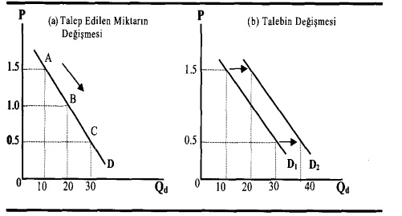
Talep Analizi
Talepteki değişme talep edilen miktardaki değişmeden farklıdır.
Talepteki değişme, bir malın fiyatı dışında, o malın talebi üzerinde etkili olan diğer şartların değişmesi ile ortaya çıkar ve talep eğrisinin sağa veya sola kayması ile gösterilir.

Slide 12
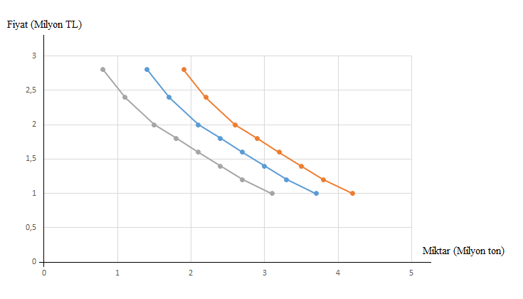
Talep Analizi
Talep eğrisi, fiyat dışında diğer bütün etkenlerin sabit kaldığı varsayımı altında çizilmiştir. Sabit varsayılan diğer etkenlerden bir ya da daha fazlası sabit kalmayıp değişirse, o zaman talepte bir değişme olur. Yandaki şekilde görüldüğü gibi, talep eğrisi sağa kaymış ise talepte bir artış, sola kaymış ise talepte bir azalış meydana gelmiştir.

Slide 13
Arz Analizi
Satıcıların değişik fiyatlar karşısında piyasaya çıkaracakları mal miktarına arz denir.
Üreticilerin, belirli bir dönem içinde, bir malın fiyatı dışındaki faktörler sabit iken, o malın çeşitli fiyat seviyelerinde satmak (üretmek) istedikleri ve satabilecekleri mal miktarları arz ile ifade edilir.
Arz, belirli bir dönemde fiyat dışındaki faktörler sabitken, tek bir üreticinin, malın değişik fiyat seviyelerinde üretmeye ve satmaya razı olduğu mal miktarı olarak tanımlanır.

Slide 14
Arz Analizi
X malının (Px), fiyatı artınca ceteris paribus, firmanın arz ettiği X malı (qsx) miktarı artar veya tam tersi olur. X malının fiyatı azalınca, ceteris paribus, firmanın arz ettiği x malı miktarı azalır.
Px ↑↓ → qsx ↑↓
Bir malın fiyatındaki değişme ile o maldan arz edilen miktardaki değişme arasında ceteris paribus varsayımı üzerinden kurulan aynı yönlü ilişkiye, arz kanunu denir.
Arz kanunu rakamlarla da ifade edilebilir. Bu durum bireysel arz şedülü ile gösterilebilir.

Slide 15
Kaynaklar
Tanrıvermiş, H. 2016. Gayrimenkul değerleme esasları. SPL Sermaye Piyasası Lisanslama Sicil ve Eğitim Kuruluşu, Lisanslama Sınavları Çalışma Kitapları Ders Kodu, 1014

